Slide 1
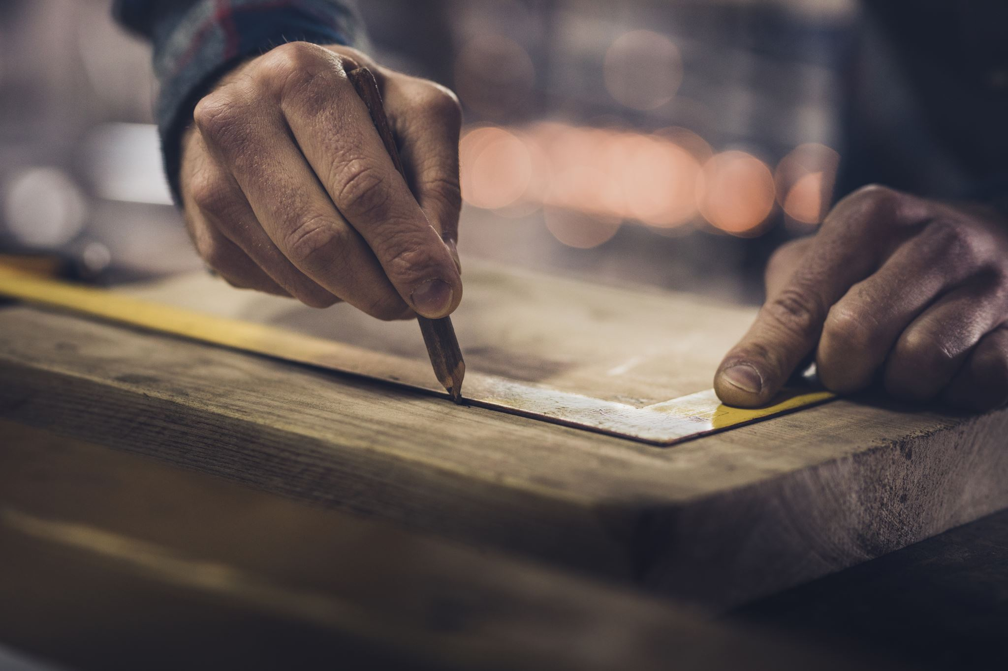
02-2/ ΜΕ2: ΚΑΤΑΣΚΕΥΗ, ΑΝΑΚΑΙΝΙΣΗ ΚΑΙ ΑΠΟΔΟΜΗΣΗ ΞΥΛΕΙΑΣ
ΓΕΝΙΚΕΣ ΟΔΗΓΙΕΣ ΓΙΑ ΤΗ ΧΡΗΣΗ ΤΟΥ ΞΥΛΟΥ

Slide 2
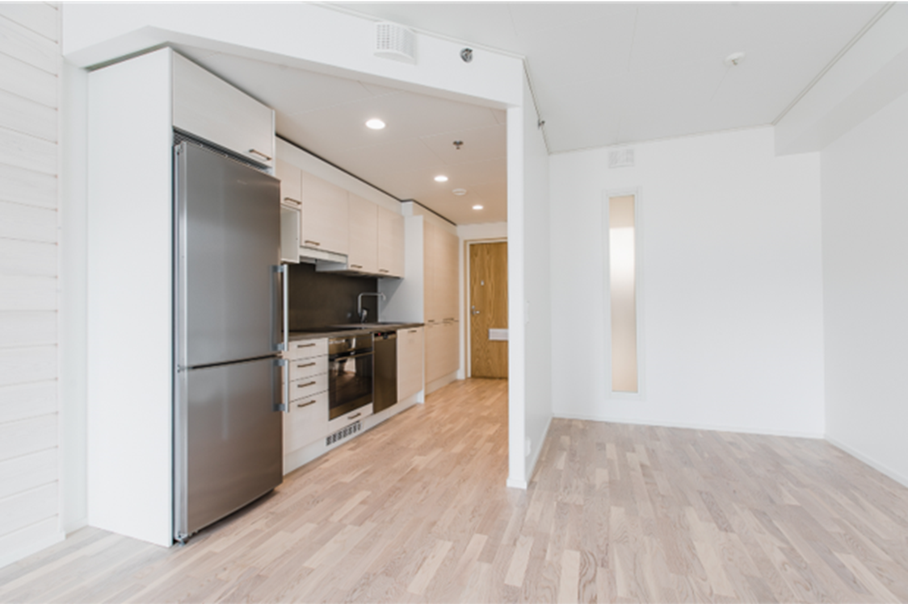
ΕΠΙΣΚΟΠΗΣΗ ΠΑΡΟΥΣΙΑΣΗΣ
Θέματα
Όροι
Σήμανση CE
Εφαρμογές πριστής ξυλείας
Δομικά στοιχεία
Η χρήση ξύλινων υλικών στις κατασκευές
Αποθήκευση και χειρισμός
Συχνές Ερωτήσεις

Slide 3
Ορισμοί
Ξυλεία: κοινή ονομασία για πριονισμένα και πλανισμένα προϊόντα καθώς και στρογγυλό ξύλο.
Πριστή ξυλεία: ένας γενικός όρος για πριστή σε όλες τις πλευρές για ξυλεία.
Πλανισμένη ξυλεία: Γενικός όρος για τουλάχιστον σε τρεις πλευρές πλανισμένη ξυλεία.
Glulam: Ένα περαιτέρω επεξεργασμένο κομμάτι ξυλείας που κατασκευάζεται με κόλληση τουλάχιστον τεσσάρων ελασμάτων, πάχους όχι μεγαλύτερου από 45 mm.
Πολυστρωματική Ξυλεία καπλαμά (LVL): ένα προϊόν ξύλου που κατασκευάζεται με συγκόλληση τουλάχιστον πέντε καπλαμάδων πάχους έως 6 mm.
3

Slide 4
Σήμανση CE
Η εποπτεία αγοράς δομικών προϊόντων διασφαλίζει ότι στην ευρωπαϊκή αγορά υπάρχουν μόνο δομικά προϊόντα με σήμανση CE που πληρούν τις απαιτήσεις που έχουν τεθεί για αυτά.
Η σήμανση CE είναι η σήμανση συμμόρφωσης, η οποία αποδεικνύει ότι το προϊόν του τομέα των δομικών κατασκευών συμμορφώνεται με το σχετικό εναρμονισμένο πρότυπο προϊόντος και πληροί τις βασικές απαιτήσεις ασφάλειας και υγείας της οδηγίας για τα δομικά προϊόντα.
Ένα προϊόν δομικών κατασκευών με σήμανση CE μπορεί να εξαχθεί και να πωληθεί ελεύθερα στην εσωτερική αγορά της Ευρώπης.
4

Slide 5
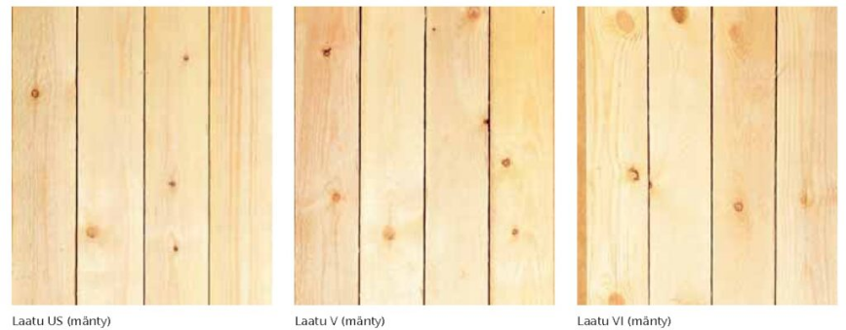
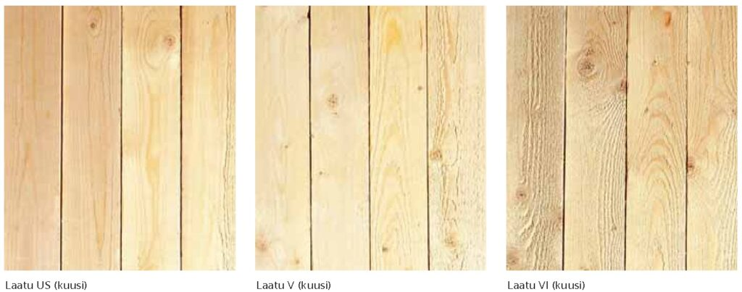
Εφαρμογές πριστής ξυλείας
Βιομηχανία παραθύρων και πορτών: Το εγκάρδιο ξύλο πεύκου, έχει εγγενή αντοχή στους μύκητες σήψης, έτσι αντέχει καλύτερα τις καιρικές συνθήκες χωρίς ειδικές επεξεργασίες και εγγυάται μεγαλύτερο κύκλο ζωής για το προϊόν σε δύσκολες καιρικές συνθήκες.
Βιομηχανία επίπλων: Τόσο τα κούτσουρα πεύκου όσο και ερυθρελάτη με υγιή κλαδιά ή κορυφές βάσης χωρίς κλαδιά είναι πολύ συνηθισμένες πρώτες ύλες για τις ορατές επιφάνειες των επίπλων από μασίφ ξύλο.
Πλανισμένη ξυλεία : Ξυλεία ταξινομημένη για διαφορετικές εφαρμογές (US I, US II, US III, US IV, V, VI and VII), όπου ο αγοραστής έχει καθορίσει π.χ., μέγεθος κλαδιών, μπορντούρα και ευθύτητα.
Βιομηχανία κούτσουρων: Η βιομηχανία κούτσουρων χρησιμοποιεί ξύλο πριονισμένο από ενδιάμεσα στρώματα σε κρυμμένα μέρη και εγκάρδιο-πριονισμένο ξύλο σε ορατές επιφάνειες. Το υλικό κούτσουρων ενός κτηρίου είναι στερεό-μασίφ ξύλο, αλλά η βιομηχανία κούτσουρων κολλά το κενό κούτσουρων, που επεξεργάζεται στη μηχανή, με ξύλο από διάφορους πυρήνες.
Ξύλινα δοκάρια: Η βιομηχανία δοκαριών χρησιμοποιεί μόνο πλανισμένο, βαθμολογημένο για την αντοχή του, ξύλο
5

Slide 6
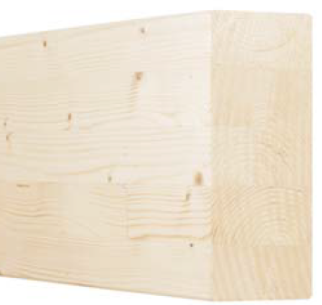
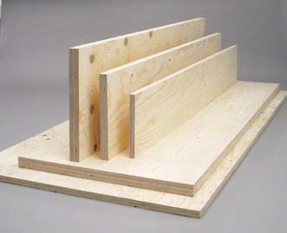
Δομικά στοιχεία
Τα δομικά στοιχεία είναι κολλημένα προϊόντα ξύλου EWP (Κατασκευασμένο Προϊόν Ξύλου). Το πιο συνηθισμένο EWP είναι glulam, Καπλαμάς και Ι-δοκοί.
Glulam: Το Glulam στο πλαίσιο αυτό σημαίνει οριζόντιο glulam για φέροντες φορτία κατασκευές σύμφωνα με το πρότυπο SFS-EN 14080 και κατασκευασμένο σύμφωνα με το πρότυπο SFS-EN 386. Επιπλέον, το glulam που πρόκειται να υποστεί επεξεργασία στο πλαίσιο αυτό αποτελείται από τουλάχιστον τέσσερα και με μέγιστο πάχος 45 mm κομμάτια πριστής ξυλείας, η κατεύθυνση ινών των οποίων, είναι κατά τη διαμήκη κατεύθυνση του προϊόντος glulam.
Τοποθετημένη Σε Στρώματα Ξυλεία Καπλαμάδων: Η τοποθετημένη σε στρώματα ξυλεία καπλαμά στο πλαίσιο αυτό σημαίνει καπλαμά για φέροντες φορτία κατασκευές που συμμορφώνεται με το πρότυπο SFS-EN 14374. Ο φινλανδικός καπλαμάς γίνεται με τη συγκόλληση των καπλαμάδων ερυθρελάτης πάχους 3 mm. έτσι ώστε η κατεύθυνση των ινών των καπλαμάδων είναι στη διαμήκη κατεύθυνση του προϊόντος.
I-beams: Συνήθως, τα προϊόντα αυτά κατασκευάζονται σύμφωνα με ξεχωριστό σχέδιο, αλλά οι δοκοί Ι, για παράδειγμα, είναι επίσης διαθέσιμοι με το μέτρο.

Slide 7
Η χρήση ξύλου στις κατασκευές
ΑΠΟΔΟΤΙΚΟΤΗΤΑ
ΠΑΡΑΓΩΓΙΚΟΤΗΤΑ
Τα προ-διαμορφωμένα ξύλινα υλικά είναι γρήγορα στην προσάρτησή τους και μπορούν να χρησιμοποιηθούν βασικά εργαλεία και συνδετήρες για την προσάρτησή τους.
Το ξύλο είναι ένα ελαφρύ, αλλά ισχυρό συγκριτικά με το βάρος του, υλικό που μπορεί να ενωθεί με πολλούς διαφορετικούς τρόπους.
ΠΕΡΙΒΑΛΛΟΝ
ΚΟΣΤΟΣ
Τα παρασκευάσματα από πρώτες ύλες ξύλου είναι φθηνά στη μεταφορά τους και μπορούν να υποβληθούν σε επεξεργασία με βασικά εργαλεία. Τα απόβλητα που παράγονται κατά τη διάρκεια της επεξεργασίας είναι ανακυκλώσιμα.
Η διάρκεια ζωής ενός ξύλινου υλικού σε μια καλά προστατευμένη δομή μπορεί να είναι εκατοντάδες χρόνια και το υλικό στο τέλος της ζωής του είναι ανακυκλώσιμο.

Slide 8
Αποθήκευση και χειρισμός
Στο εργοτάξιο, η ξυλεία πρέπει πάντα να αποθηκεύεται σε ξηρή, σταθερή και επίπεδη επιφάνεια έτσι ώστε να απομακρύνεται από το έδαφος και να μην υπάρχουν επιβλαβείς παραμορφώσεις και ελαττώματα που είναι επιζήμια για την εμφάνιση της ξυλείας.
Τα υλικά πρέπει να καλύπτονται κατά τέτοιο τρόπο ώστε να προστατεύονται από τη βροχή και το χιόνι.
Η αποθήκευση ξυλείας πρέπει πάντα να γίνεται με τέτοιο τρόπο ώστε οι συνθήκες υγρασίας κατά την αποθήκευση να αντιστοιχούν όσο το δυνατόν περισσότερο στις τελικές συνθήκες υγρασίας της ξυλείας στον τόπο χρήσης.
Οι οδηγίες που δίνονται από τον κατασκευαστή του προϊόντος πρέπει να ακολουθούνται κατά την αποθήκευση ξυλείας για εσωτερικές δομές επένδυσης, κατά την αφαίρεση προστατευτικών πλαστικών και κατά τον αερισμό του προϊόντος.
8

Slide 9
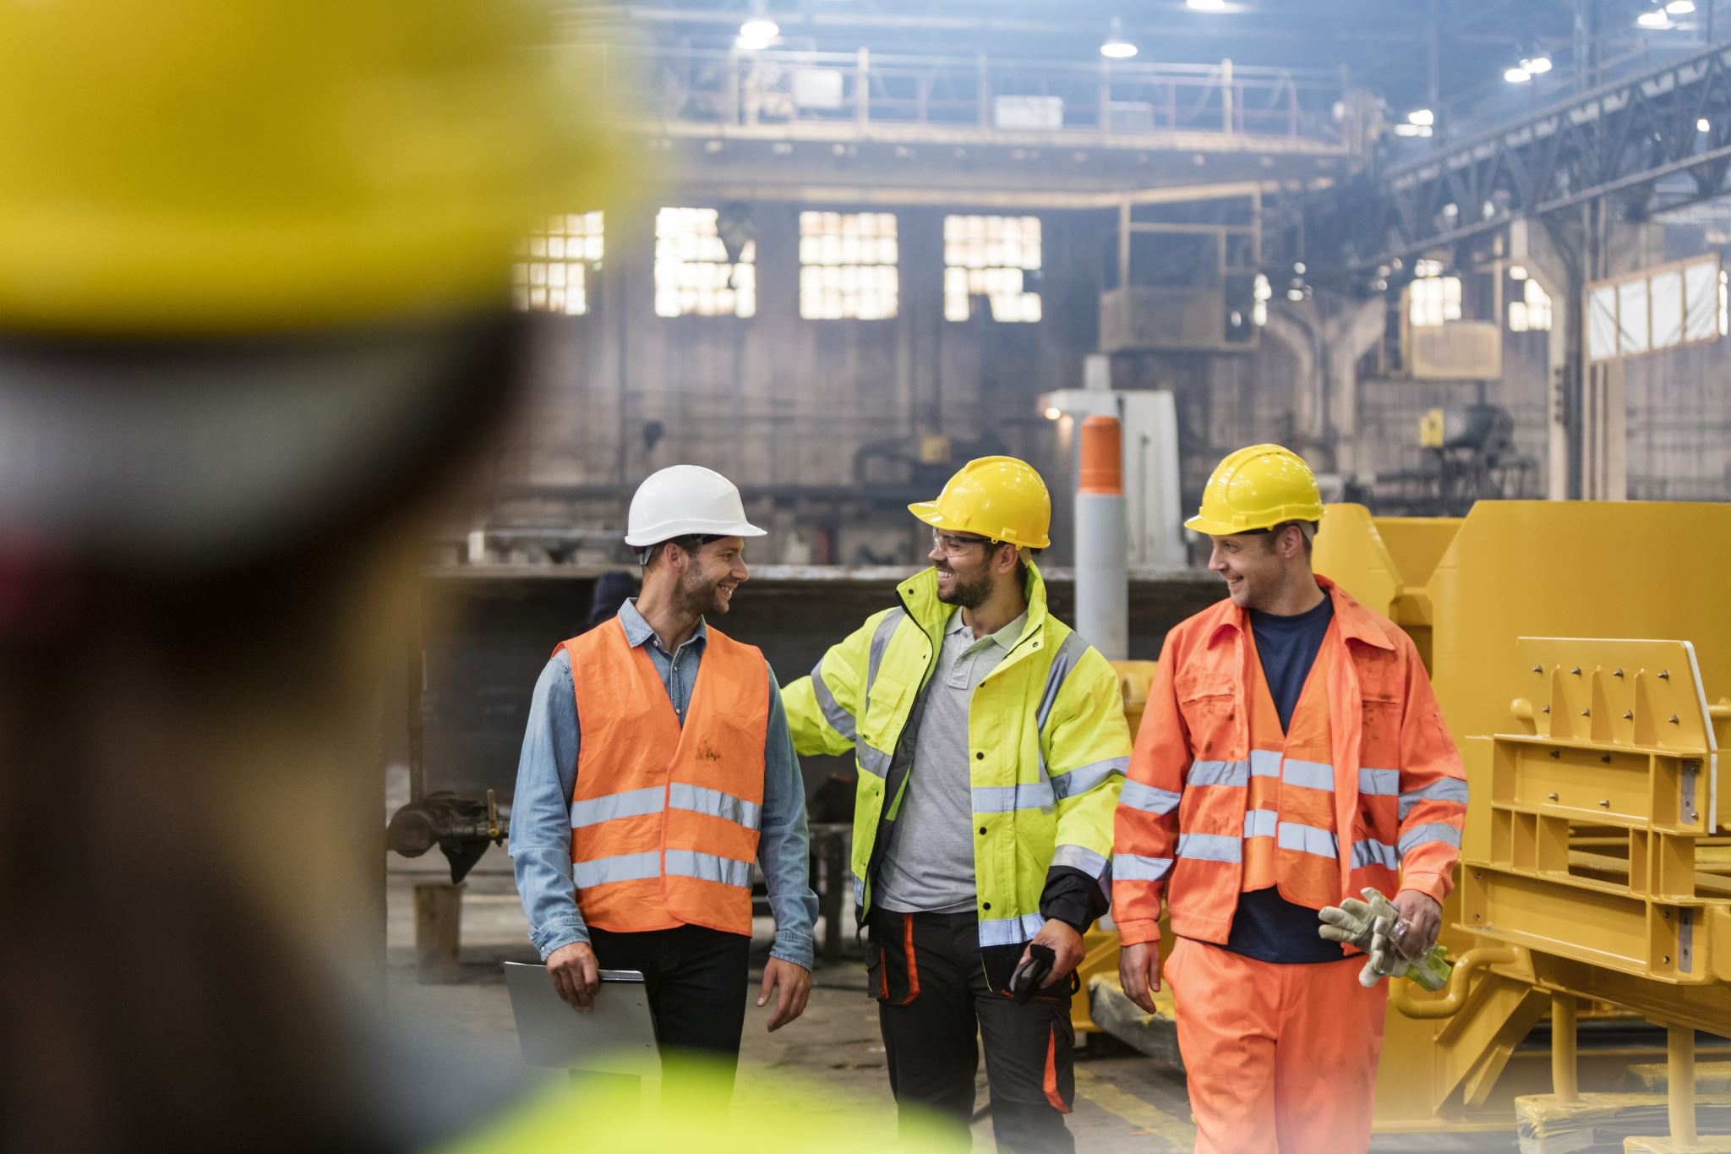
Ποια είναι η διαφορά μεταξύ ταξινόμησης ποιότητας και αντοχής?
Η κατηγορία ποιότητας καθορίζεται από την εμφάνιση του πριονισμένου ξύλου και η κατηγορία αντοχής από τις ιδιότητες που σχετίζονται με την αντοχή του ξύλου, οι οποίες συχνά επηρεάζουν και την εμφάνισή του.
Τι είναι χαρακτηριστικό για ένα κατασκευασμένο προϊόν LVL?
Η τοποθετημένη σε στρώματα ξυλεία καπλαμά στο πλαίσιο αυτό, σημαίνει καπλαμάς για φέροντες φορτία κατασκευές που συμμορφώνεται με το πρότυπο SFS-EN 14374.
Συχνές Ερωτήσεις
Η ΧΡΗΣΗ ΤΟΥ ΞΥΛΟΥ

